Slide 1
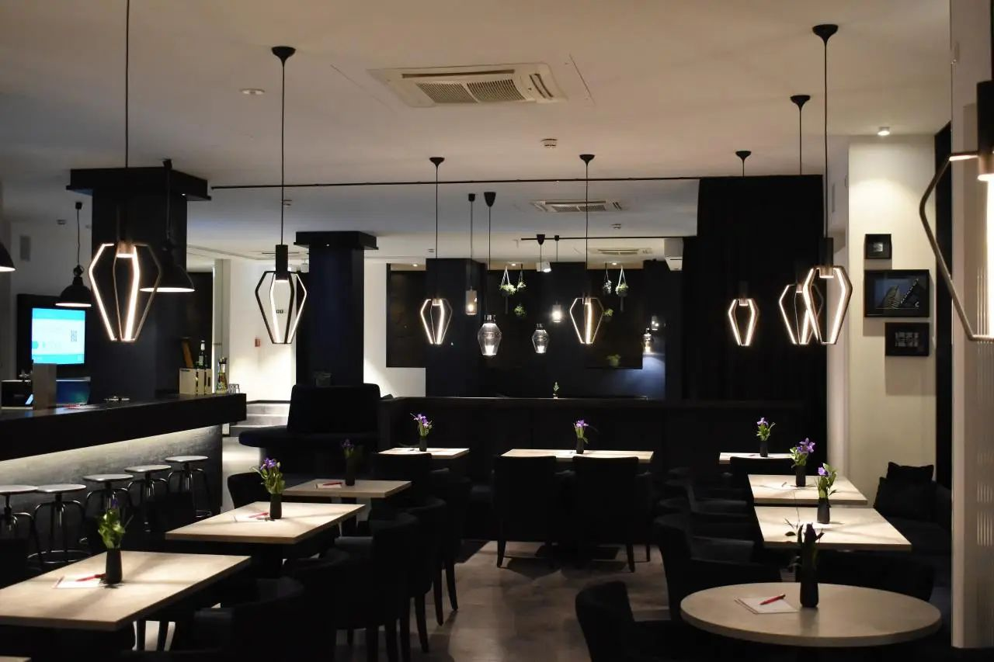
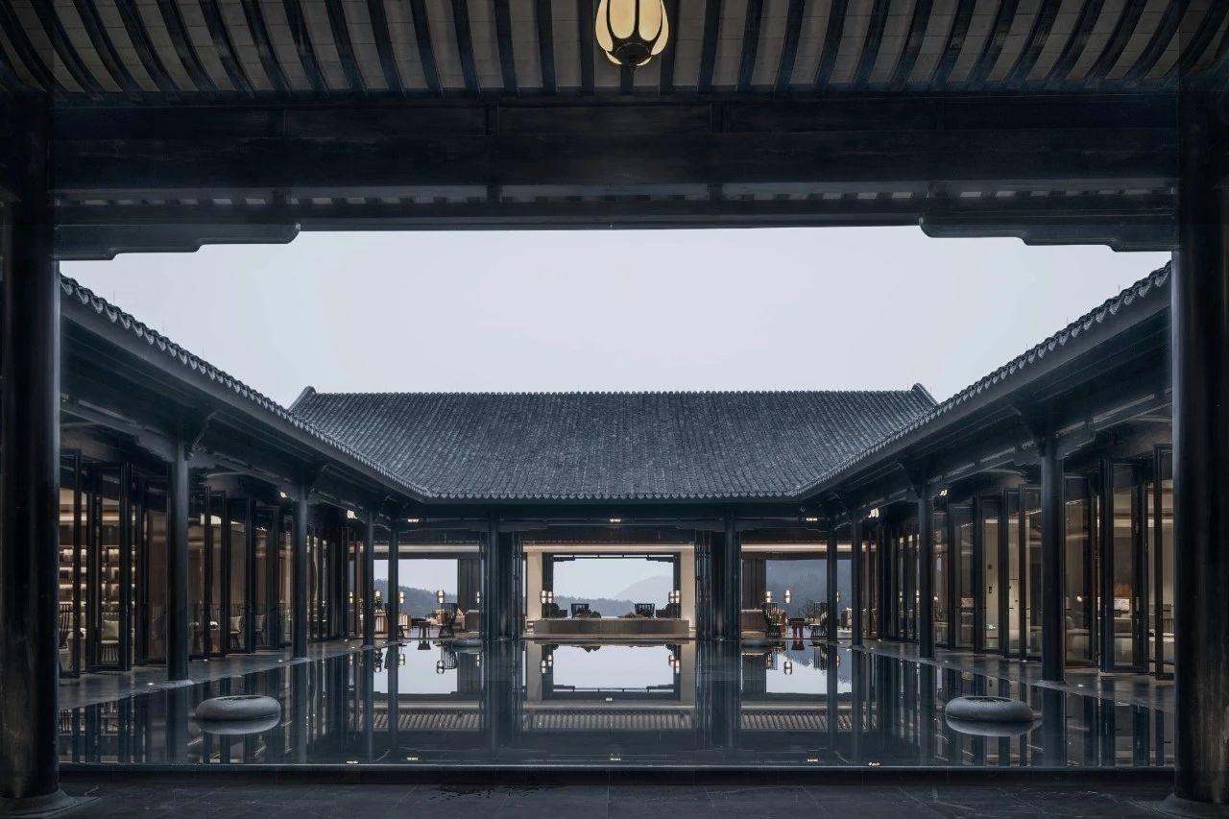



餐饮服务
学期、班级、授课教师

Slide 2



C O N T E N T S
06
05
04
餐饮经营管理
03
酒水与酒吧服务
02
中餐服务
宴会服务
01
餐饮服务基础
知识与技能
西餐服务

Slide 3



主题二
中餐服务
任务1 认识中国菜系
任务2 中餐服务流程
任务3 团队用餐服务

Slide 4




主题一
1.
知识目标
1.
教学目标
能力目标
素质目标
1.

Slide 5





任务2
中餐服务流程

Slide 6
主题二 中餐服务
任务2 中餐服务流程
中餐服务流程
    餐后服务
    就餐服务
    餐前服务
3
2
1

Slide 7
2
就餐服务

Slide 8

迎宾引位
01
02
按位开茶
点菜服务
03
04
菜肴服务
席间巡台服务
05
06
甜品水果服务
Notes:
使用方法：
【更改文字】：将标题框及正文框中的文字可直接改为您所需文字
【更改图片】：点中图片》绘图工具》格式》填充》图片》选择您需要展示的图片
【增加减少图片】：直接复制粘贴图片来增加图片数，复制后更改方法见【更改图片】
【更改图片色彩】：点中图片》图片工具》格式》色彩（重新着色）》选择您喜欢的色彩
下载更多模板、视频教程：http://www.mysoeasy.com

Slide 9
迎宾引位
迎接客人
交接记录
引领客人
呈递菜单
拉椅让座

Slide 10
01
Click here to add your text. Click here to add your text. Click here to add your text.
按位开茶
02
Your text
Click here to add your text. Click here to add your text. Click here to add your text.
03
Your text
Click here to add your text. Click here to add your text. Click here to add your text.
04
Your text
Click here to add your text. Click here to add your text. Click here to add your text.
Notes:
使用方法：
【更改文字】：将标题框及正文框中的文字可直接改为您所需文字
【更改图片】：点中图片》绘图工具》格式》填充》图片》选择您需要展示的图片
【增加减少图片】：直接复制粘贴图片来增加图片数，复制后更改方法见【更改图片】
【更改图片色彩】：点中图片》图片工具》格式》色彩（重新着色）》选择您喜欢的色彩
下载更多模板、视频教程：http://www.mysoeasy.com

Slide 11
主题二 中餐服务
任务2 中餐服务流程
分组分角色扮演客人和服务员，模拟
迎宾、开茶的工作流程。

Slide 12

你就代表酒店，因为你是帮助客人满足其需求的人。
YOU are the hotel ……because YOU are the person who is going to help fill his or her needs.

